Slide 1
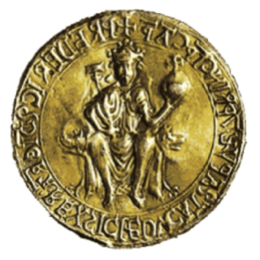
Università degli Studi di Napoli “Federico II” Istituto Nazionale di Fisica Nucleare (INFN)
Kilovoltage Rotational External Beam Radiation Therapy (kV-EBRT) for breast cancer treatment
Paolino Alberto De Lucia, Paolo Russo
Anno Accademico 2014/2015

Slide 2
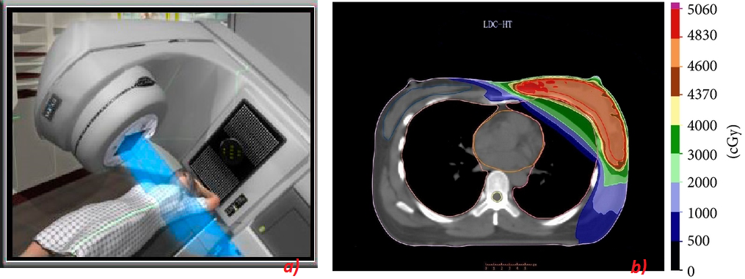
RADIOTERAPIA TRADIZIONALE (EBRT)
Utilizzo di acceleratori lineari al megavoltaggio (LINAC) e 2 fasci incidenti lateralmente nel seno
Distribuzione di dose risultante e problematica legata allo dello “skin sparing” ed alla salvaguardia degli altri organi (la attuale EBRT deposita sulla pelle fino al 40% della dose al tumore ≈ 20 Gy)

Slide 3
RADIOTERAPIA ROTAZIONALE (kV-EBRT)
Paziente prona sul lettino di trattamento piombato
Seno pendulo da un foro
Tubo a raggi x rotante (≈350 kV) posto al di sotto del lettino
Fascio collimato che irraggia solo la zona da trattare
Si può equipaggiare l’apparato affinchè esegua sia la TAC che la radioterapia

Slide 4
DOSE NEL TESSUTO
Attualmente si lavora con fotoni di energie del MeV per evitare di danneggiare la pelle
I più usati sono gli spettri prodotti da acceleratori che lavorano a 6-9 MV

Slide 5
GEOMETRIA ROTAZIONALE IN kV-EBRT
TUMORE
Il fascio di raggi x viene collimato in modo da incidere solo sul tessuto tumorale “risparmiando” i tessuti sani
Se vengono effettuate rotazioni multiple variando la collimazione e l’asse di rotazione si può realizzare il “dose painting”

Slide 6
GEOMETRIA ROTAZIONALE IN kV-EBRT
TUMORE
Il fascio di raggi x viene collimato in modo da incidere solo sul tessuto tumorale “risparmiando” i tessuti sani
Se vengono effettuate rotazioni multiple variando la collimazione e l’asse di rotazione si può realizzare il “dose painting”

Slide 7
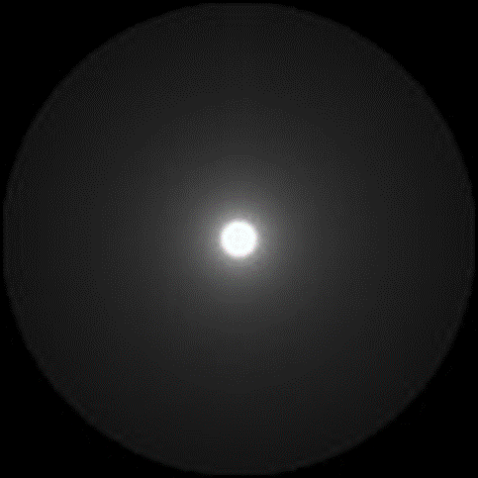
GEOMETRIA ROTAZIONALE IN kV-EBRT
TUMORE
Il fascio di raggi x viene collimato in modo da incidere solo sul tessuto tumorale “risparmiando” i tessuti sani
Se vengono effettuate rotazioni multiple variando la collimazione e l’asse di rotazione si può realizzare il “dose painting”

Slide 8
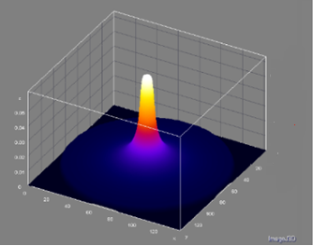
GEOMETRIA ROTAZIONALE IN kV-EBRT
Il fascio di raggi x viene collimato in modo da incidere solo sul tessuto tumorale “risparmiando” i tessuti sani
Se vengono effettuate rotazioni multiple variando la collimazione e l’asse di rotazione si può realizzare il “dose painting”

Slide 9
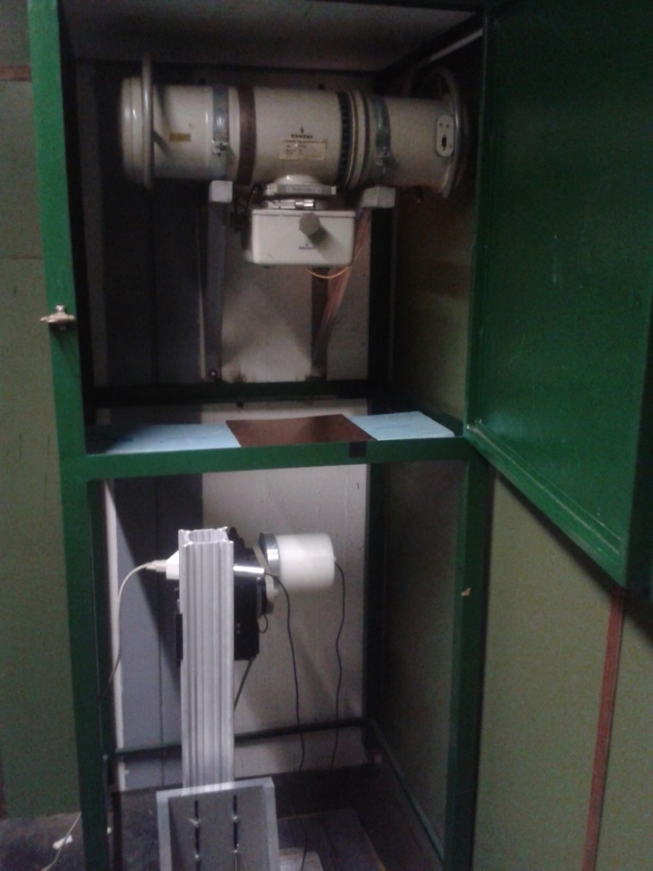
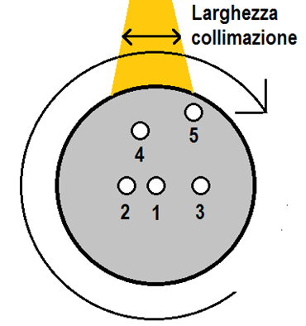
SET-UP SPERIMENTALE
CARATTERISTICHE FASCIO
Energia: 300 kVp
HVL: 4.25±0.09 mmCu
Dose in aria all’isocentro: 0.0330±0.0001 Gy/min
Misure di dose con camera a ionizzazione in varie posizioni radiali (0, 1.91, 3.18, 4.45, 5.72 cm dal centro
Collimazioni: 1, 3, 7, 14 cm all’isocentro
raggi x

Slide 10
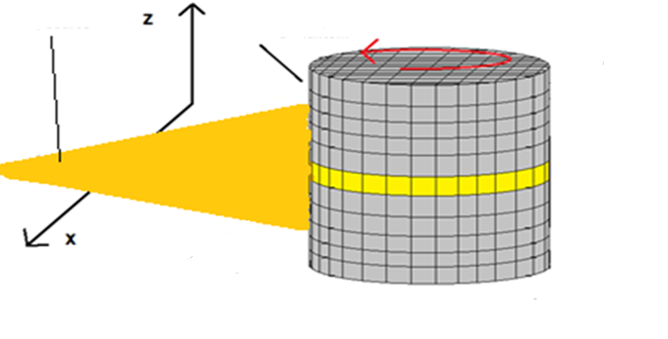
SET-UP SIMULAZIONI
SIMULAZIONI REALIZZATE MEDIANTE “GEANT4”
Irraggiamento del fantoccio voxelizzato e sorgente policromatica (300 kVp)
Geometria di irraggiamento con fascio conico
SORGENTE
VOXEL
10 cm
SORGENTE
1, 3, 7, 14 cm
FETTA CENTRALE
a)
b)

Slide 11
CONFRONTO MISURE-SIMULAZIONI
SCARTO PERCENTUALE MEDIO:
$SCARTO\left(\%\right)=(1−\frac{D_{sim}}{D_{mis}}$ )$×100$
(18±8)% (1 cm)
(-8±6)% (3 cm)
(3±3)% (7 cm)
(2±1)% (14 cm)

Slide 12
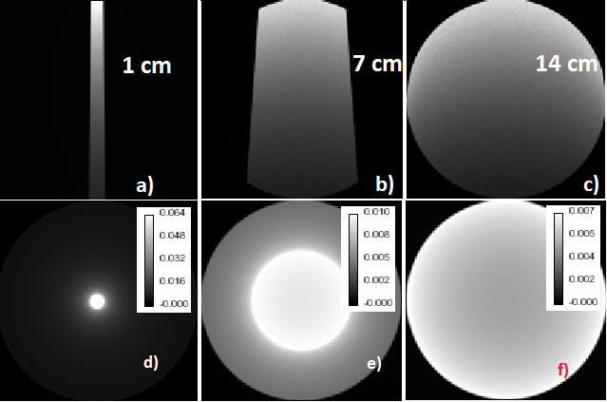
DISTRIBUZIONI DI DOSE A VARIE APERTURE DEL FASCIO
Energia: 178 keV
Dimensioni fantoccio: 14 cm diametro 9 cm altezza
Materiale: polietilene
Collimazioni fascio: 1, 7, 14 cm in direzione x

Slide 13
DISTRIBUZIONI DI DOSE A VARIE APERTURE DEL FASCIO
Energia: 178 keV
Dimensioni fantoccio: 14 cm diametro 9 cm altezza
Materiale: polietilene
Collimazioni fascio: 1, 7, 14 cm in direzione x
Fascio stretto (1 cm): dose al bordo è meno del 10% di quella al centro.
Fantoccio totalmente irraggiato (14 cm): massimo della dose al bordo, profilo a forma di coppa

Slide 14
“DOSE PAINTING”
Simulazioni a 300 kVp (HVL=4.25 mmCu) hanno permesso di disegnare una distribuzione ovale di dose decentrata rispetto all’asse centrale del fantoccio
TUMORE

Slide 15
“DOSE PAINTING”
Simulazioni a 300 kVp (HVL=4.25 mmCu) hanno permesso di disegnare una distribuzione ovale di dose decentrata rispetto all’asse centrale del fantoccio
TUMORE
Roma, Congresso Nazionale SIF, 25/09/2015 P.A.De Lucia

Slide 16
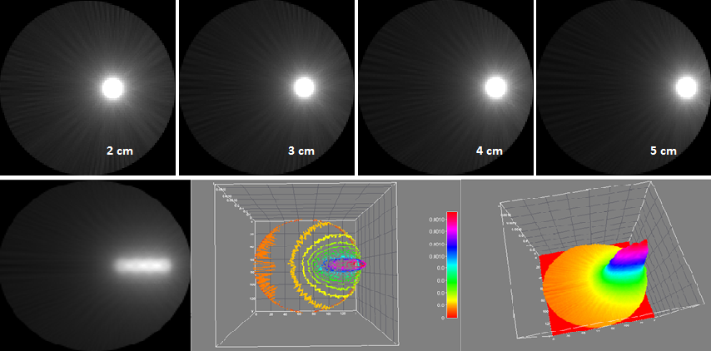
“DOSE PAINTING”
Simulazioni a 300 kVp (HVL=4.25 mmCu) hanno permesso di disegnare una distribuzione ovale di dose decentrata rispetto all’asse centrale del fantoccio
TUMORE

Slide 17
“DOSE PAINTING”
Simulazioni a 300 kVp (HVL=4.25 mmCu) hanno permesso di disegnare una distribuzione ovale di dose decentrata rispetto all’asse centrale del fantoccio
La sorgente è stata traslata di 2, 3, 4 e 5 cm rispetto al centro del fantoccio (14 cm diametro)
Le distribuzioni ottenute sono state poi sommate disegnando una distribuzione ovale

Slide 18
“DOSE PAINTING”
Simulazioni a 300 kVp (HVL=4.25 mmCu) hanno permesso di disegnare una distribuzione ovale di dose decentrata rispetto all’asse centrale del fantoccio
La sorgente è stata traslata di 2, 3, 4 e 5 cm rispetto al centro del fantoccio (14 cm diametro)
Le distribuzioni ottenute sono state poi sommate disegnando una distribuzione ovale
Si è ottenuto così un irraggiamento circoscritto alla sola lesione tumorale situata in posizione decentrata

Slide 19
DISTRIBUZIONI DI DOSE A VARIE ENERGIE (1)
175 keV
300 kVp (HVL=4.25 mmCu)
Scarto percentuale medio:
≈1‰

Slide 20
DISTRIBUZIONI DI DOSE A VARIE ENERGIE (2)
Le distribuzioni ottenute a varie energie sono state confrontate studiandone i profili radiali

Slide 21
DISTRIBUZIONI DI DOSE A VARIE ENERGIE (2)
Le distribuzioni ottenute a varie energie sono state confrontate studiandone i profili radiali

Slide 22
DISTRIBUZIONI DI DOSE A VARIE ENERGIE (2)
Le distribuzioni ottenute a varie energie sono state confrontate studiandone i profili radiali
All’aumentare dell’energia il deposito di dose al centro aumenta (la dose al centro a 180 keV è circa 3,5 la dose a 60 keV)
Aumenta anche il deposito di dose al bordo (la dose in periferia per 180 keV è circa il triplo di quella relativa a 60 keV)

Slide 23
DISTRIBUZIONI DI DOSE A VARIE ENERGIE (3)
Le distribuzioni ottenute a varie energie sono state confrontate studiandone i profili radiali

Slide 24
DISTRIBUZIONI DI DOSE A VARIE ENERGIE (3)
Le distribuzioni ottenute a varie energie sono state confrontate studiandone i profili radiali
La dose al bordo varia da ≈ 9% della dose centrale a 185 keV al 14% a 60 keV
Lo “skin sparing″ è assicurato anche diminuendo l’energia
La EBRT tradizionale arriva a dare alla pelle anche il 40% della dose centrale

Slide 25
CONCLUSIONI
La tecnica kV-EBRT risulta validata dimostrando la capacità di salvaguardare la pelle ed i tessuti sani circostanti il tumore colpendo selettivamente la lesione
In kV-EBRT la posizione prona del paziente garantisce un maggior risparmio anche di organi come il cuore ed i polmoni
I tubi a kilovoltaggio sono molto meno costosi (100k€) rispetto agli attuali acceleratori (1M€) e richiedono meno schermaggio
Se si usano energie monocromatiche, è possibile ottenere un soddisfacente “skin sparing″ anche ad energie relativamente basse (fino a 60 keV)

Slide 26
Università degli Studi di Napoli “Federico II” Istituto Nazionale Di Fisica Nucleare (INFN)
Kilovoltage Rotational External Beam Radiation Therapy (kV-EBRT) for breast cancer treatment
Paolino Alberto De Lucia, Paolo Russo
Anno Accademico 2014/2015

